Slide 1
新学期高中历史教学中
学科素养的落实
知识本位到素养本位的转型

Slide 2

目录
1、素养的五个方面
2、高中历史教学中学科素养的落实和培养
3、素养解读案例
4、素养典例分析
CONTENTS

Slide 3
《中国高考评价体系》
2019年，教育部明确提出要立足全面发展育人目标，构建包括“核心价值、学科素养、关键能力、必备知识”在内的高考考查内容体系。这为科学构建中国高考评价体系提出了明确目标，提供了基本遵循。
高考评价体系主要由“一核”“四层”“四翼”三部分内容组成。其中…… “四层”为考查内容，即“核心价值、学科素养、关键能力、必备知识”，是素质教育目标在高考中的提炼，回答“考什么”的问题
学科素养是高考考察的主要内容之一！

Slide 4
《中国高考评价体系》中的“四层”
核心价值则是历史学习的最终目标和主要任务；是实现育人目标的重要途径。
核心价值
最高目标
时空观念
学科素养则是对关键能力的综合提升和完善；是思维品质培养的关键，构成学生基本的必备素养。
学科素养
思维品质
唯物史观
史料实证
关键能力是在必备知识基础上的提高，具备了基本的阅读、理解、分析等解决问题、分析问题的能力。
关键能力
历史解证
必备知识是历史学习的基础，这需要正确的记忆进而理解方法实现，所谓“万丈高楼之基础”。
必备知识
基础
家国情怀

Slide 5

概念把握
学科素养是指即将进入高等学校的学习者在面对生活实践或学习探索问题情境时，能够在正确的思想价值观念指导下，合理运用科学的思维方法，有效整合学科相关知识，运用学科相关能力，高质量地认识问题、分析问题、解决问题的综合品质。
第一部分
学科素养的五个方面

Slide 6

1、什么是时空观念?
时空观念是它是指在特定的时间联系和空间联系中对事物进行观察、分析的意识和思维方式，也是历史的本质，即：某年某月在某地发生了什么事。时空观念在高考中很重要，也是最基础的知识，它是判断历史人物或事件的一个还总要依据。
在实际应用中，要能把历史人物或事件放在特定的历史背景下去考虑，这样才能更好的还原历史、考察历史。

Slide 7
2、什么是唯物史观？
要学会“透过现象看本质”
唯物史观是揭示人类社会历史客观基础及发展规律的科学历史观和方法论。
（1）人类对历史的认识是由表及里、逐渐深化的，要透过历史的纷杂表象认识历史的本质，科学的历史观和方法论是非常重要的。唯物史观使历史学成为一门科学，只有运用唯物史观的立场、观点和方法， 才能对历史有全面、客观的认识。
（2）了解唯物史观的基本观点和方法，包括人类社会形态从低级 到高级的发展、生产力和生产关系之间的辩证关系、经济基础和上层建筑之间的相互作用、人民群众在社会发展中的重要作用等，理解唯 物史观是科学的历史观；能够正确认识人类历史发展的总趋势；能够将唯物史观运用于历史的学习与探究中，并将唯物史观作为认识和解决现实问题的指导思想。
对基本理论熟记于胸

Slide 8
3、什么是史料实证？
史料实证是指对获取的史料进行辨析，并运用可信的史料努力重 现历史真实的态度与方法。 历史过程是不可逆的，认识历史只能通过现存的史料。要形成对历史的正确、客观的认识，必须重视史料的搜集、整理和辨析，去伪存真。
知道史料是通向历史认识的桥梁，了解史料的多种类型，掌 握搜集史料的途径与方法；能够通过对史料的辨析和对史料作者意图 的认知，判断史料的真伪和价值，并在此过程中增强实证意识；能够 从史料中提取有效信息，作为历史叙述的可靠证据，并据此提出自己 的历史认识；能够以实证精神对待历史与现实问题。
实证精神

Slide 9
4、什么是历史解释？
历史解释是指以史料为依据，对历史事物进行理性分析和客观评 判的态度、能力与方法。 所有历史叙述在本质上都是对历史的解释，即便是对基本事实的陈述也包含了陈述者的主观认识。人们通过多种不同的方式描述和解 释过去，通过对史料的搜集、整理和辨析，辩证、客观地理解历史事物，不仅要将其描述出来，还要揭示其表象背后的深层因果关系。通过对历史的解释，不断接近历史真实。
区分历史叙述中的史实与解释，知道对同一历史事物会有不同解释，并能对各种历史解释加以辨析和价值判断

Slide 10
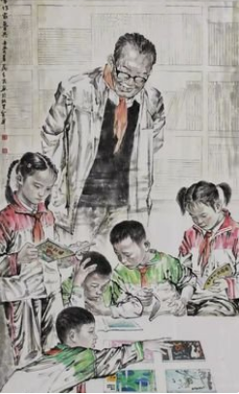
5、什么是家国情怀？
家国情怀是学习和探究历史应具有的人文追求，体现了对国家富 强、人民幸福的情感，以及对国家的高度认同感、归属感、责任感和使命感。 学习和探究历史应具有价值关怀，要充满人文情怀并关注现实问 题，以服务于国家强盛、民族自强和人类社会的进步为使命。
史笔丹青之家国情怀

Slide 11

素养落地
历史学科核心素养是指学生学习历史过程中，逐步形成的具有历史学科特征的必备品格和关键能力，是知识与技能、过程与方法、情感态度与价值观的综合表现。包括唯物史观、时空观念、史料实证、历史解释和家国情怀五个方面。
第二部分
高中历史教学中如何落实
学科素养？

Slide 12

历史教学是培养和发展学生历史学科核心素养的基本途径
历史教学是培养和发展学生历史学科核心素养的基本途径，教师则是平时教学实践中的实际组织者，教师要如何做呢？
教师须确立新的认知观、教学观和评价观
教师
从知识本位转变为素养本位
将学生对知识的学习过程转化为发展核心素养的过程
教学实践聚焦于培养和发展学生的历史学科核心素养

Slide 13
构建“时空坐标”，培养时空观念
核心素养中的时空观念要求学生具备以下几种能力：
1.了解时间的表达方式，如世纪、年代、前期、中叶等;
2.掌握古今地名位置及区别，能识别历史地图;
3.按时间顺序编制史事发展进程表;
4.划分历史阶段，并总结阶段特征;
5.梳理中外共时性大事年表，分析成因。
【具体举措】
（1）教师要善于利用多媒体教学和运用地图，利用多媒体结合地图，使学生通过直观感受形成历史时空观念。
（2）课堂中还要注重培养学生认识史实的横向、纵向联系的知识迁移能力，构建文明史坐标体系，可以帮助学生加深对知识的理解。如鸦片战争时中外形势比较。
（3）通过“两个维度”，合理构建知识结构。从微观到宏观的基础知识学习，从宏观到微观的知识结构构建。（学会知识梳理）

Slide 14
培养历史逻辑，关注历史理解
培养历史解释能力：
（1）加强学生对史实的直接认知，使学生既能清楚历史事件的来龙去脉，又能建立历史事件之间的联系，这有利于加强学生对历史发展规律的整体认识，也培养时空观念和家国情怀。
（2）着眼于学生独立判断和逻辑分析能力的培养。在历史理解的基础上，培养学生的历史逻辑能力，使学生不仅可以通过不同的方式解释历史，还能对历史事物进行价值判断，当然在这一过程中，教师要引导学生将正确的思想导向和价值判断融入到对历史的叙述和评判中，并将唯物史观的理念渗透其中，总之，通过在对历史进行实事求是的阐释基础上，利用历史逻辑，学会评判史事，使学生去反思历史，汲取历史所蕴含的经验教训。

Slide 15
注重人文关怀，培养家国情怀
历史是一门有“广度和深度”的社会学科，更是一门有“溫度”的人文学科，在学习了解史实的基础上，要加强“人文关怀”，培养“人文素养”，增强学生的社会责任感和对正确的价值的追求，以服务于国家的强盛、民族的复兴以及人类社会的进步为使命。通过学习历史，使学生增强对祖国和中华民族的认同感;认同中华优秀传统文化，并能深刻认识到中华文明的历史价值与现实意义;了解世界历史发展的多样性特点，尊重世界各民族的文化传统，建立更加开阔的国际视野;更重要的是能够建立积极进取的人生态度，塑造健全的人格，树立正确的世界观、人生观和价值观，使学生终生受益。

Slide 16

素养解读
唯物史观是诸素养得以达成的理论保证；时空观念是诸素养中学科本质的体现；史料实证是诸素养得以达成的必 要途径；历史解释是诸素养中对历史思维与表达能力的要求；家国情 怀是诸素养中价值追求的目标。
第三部分
高中历史教学中素养解读案例

Slide 17
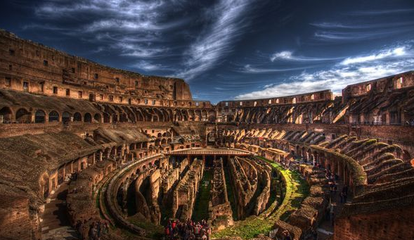
例一：世界文明的多样性
【素养解读】
（1）世界古代文明是生产力发展的结果，体现了人民群众是物质生产的主要承担者和历史的创造者的唯物史观观点；（唯物史观）
（2）人类早期先民在不同时空条件下，即在不同时间、不同地域创造了各具特点的文明；古代文明体现了多元特点的结论；（时空观念、历史解释）
（3）通过本题使学生认识人类文明是从世界古代文明逐渐发展过来的，其中中华文明绵延五千年，在世界古代文明中唯一没有中断过的文明等。（史料实证、历史解释）
（4）作为中国人，为绵延不绝的中华文明而骄傲、自豪（家国情怀）

Slide 18
例二：【素养解读】雅典民主政治
（1）公元前8世纪开始，由于独特的自然地理环境成就雅典的民主政治（时空观念、唯物史观），
（2）雅典民主政治只是原始的直接民主，而且“公民内部的民主”（历史解释）。
（3）雅典公民参政意识较强，对公共事务比较关心，这种参政意识对后世产生深远影响。（家国情怀）

Slide 19
例三：中华文明“多元一体”
（1）看图观察，根据文明遗址时间、地点分析判断（时空观念）
（2）分析特点：从文明遗址“满天星斗”（即分布较分散）到“中原核心”，文明向中原地带汇聚的特点；从各地文明的地域性、各民族的个性分析“多元”（即多样性)的特点；以文物发现验证历史。（历史解释、史料实证、时空观念）。最终中华文明呈现“多元一体”的特点。
（3）中化民族有较强的凝聚力，各地文明虽有个性、但又呈现一体性，中华民族你中有我、我中有你，多元一体。（家国情怀）

Slide 20
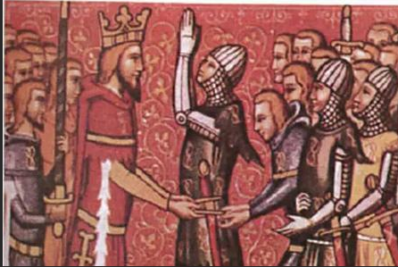
例四：西欧封君封臣制度
（1）封君封臣制度出现于8世纪、11世纪比较普遍（时空观念）
（2） 该制度是有当时经济发展水平决定（生产力）（唯物史观）
（3）权利与义务交织在一起，具有契约性质、促进了西欧封建庄园的出现。（历史解释）
（4）图片、文字记载可以作为史料（史料实证）

Slide 21
例五、早期人类食物采集方式的变化
人类产生之初,获取食物的方式以采集和渔猎为主；（时空观念：不同时期人类获取食物方式不同）
在此过程中连渐学会选择、驯化野生动植物,大约1万年前,农业产生,人类从食物采集者转变为食物生产者,人类社会经济生活发生第一次革命。（唯物史观：生产力发展的结果）
相对稳定的食物供应促进了人口的增长,也使人类有条件从事各种文化创造活动,随着生产力的发展,产品有了剩余,出现私有制、阶级和国家。（唯物史观和历史解释：生产力发展改善了人们的生活，同时生产关系也发生悄悄变化。生产力决定生产关系。）

Slide 22
人们以采集、渔猎为生时期，在一定范围内过着迁徙的生活；原始农业出现后，原始的农业和畜牧成了获取食物的主要手段，初步改善单纯依靠自然资源的状况；农业的出现促进了生活和生产方式的变化。人类从迁徙过渡到定居,从最初在田野附近搭建临时的窝棚，演变为建筑长期的住所,并逐渐形成聚落。随着农业生产的发展，开始有了分工……(唯物史观、历史解释）
【小结】食物采集方式的变化改善了人们的生活状况，促进人口的增长，早期人类开始由迁徙的生活向定居生活过渡；后来还引起生产关系的变革。

Slide 23
例六、王位世袭制代替禅让制
（1）原始社会末期（时空观念），部落联盟首领的权威逐渐演化成国王的特权。这一演化的客观基础是私有制和阶级逐渐形成。
（2）禅让制是建立在原始公有制的基础上，生产力水平低；随着生产力大发展产品有了剩余，出现了阶级对立和国家，原始社会被奴隶社会代替，禅让制被王位世袭制代替。由此可以得出是生产力发展的结果。（唯物史观）
影响：标志着中国氏族社会基本瓦解，奴隶制社会已经确立。这是中国历史上一场重大的社会变革。随着王位世袭制的确立，以国王为中心的国家机构体制也随之建立起来。（历史解释）

Slide 24
例七、古代科技成就与学科素养
1、从时空观念上了解各个时期的科学及与科技成就。（时空观念）
2、用唯物史观论证科技成就与经济、政治和文化的关系。（唯物史观）
3、用考古文物、史书记载来考证科技成就的真实性和影响。（史料实证）
4、运用以上三点综合解释科学家或科技成就。
5、通过科学家的探索精神鼓励自己，感悟家国情怀，增加民族自尊心和自信心。（家国情怀）
总之，科技是国家强盛之基，创新是民族进步之魂。在我国发展新的历史起点上，要把科技创新摆在更加重要的位置，吹响建设世界科技强国的号角。在中学阶段，科技教育最重要的是保护和鼓励每一个学生的想象力、创造力及探究意识，发现和发展学生的科技兴趣、科技潜能和科技特长，培养和提升学生的实践能力、创新意识和科学素养，为中华民族的伟大复习而努力。（历史解释、家国情怀）

Slide 25
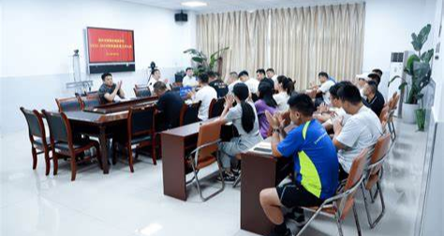
素养解读
所谓学科核心素养，它是指学生在接受某一学科教育过程中，以学科知识技能为基础，整合了情感、态度或价值观在内的，逐步形成的适应个人终生发展和社会发展需要的正确的价值观念、必备品格和关键能力。
第四部分
素养典例分析

Slide 26
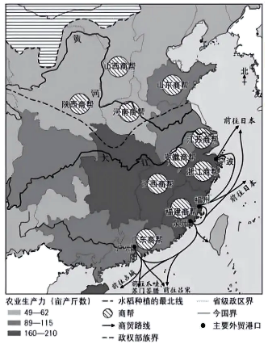
1．（2023北京高考）下图是明代经贸示意图（局部）。对图中信息理解正确的是
①商帮都分布于南方稻作农业区②长江中下游农业生产水平总体较高
③海禁阻断了明代海外贸易路线④主要外贸港口所在省份都有商帮
A．①③ B．②④ C．①④ D．②③
时空观念
历史解释
【答案】B
【解析】时空是:明朝(中国)。根据材料“明代经贸示意图(局部) "结合所学知识可知，商帮在南方和北方都有分布,南方居多，①与题意不符;长江中下游农业生产力(亩产斤数)较其他地区高,说明此地农业生产水平总体较高，②符合题意;根据材料信息，此时的海外贸易线路较多，说明明代海外贸易没有阻断，③不符合题意;根据示意图信息，广州、泉州、福州、宁波等外贸港口所在省份都有商帮，④符合题意。综上所述,②④符合题意，B项正确;其他选项与题意不符,排除A项、C项和D项。故选B项。

Slide 27
2．（2023甲卷）清末，陈去病在《论戏剧之有益》一文中说：“此其奏效之捷，必有过于劳心焦思，孜孜矻矻以作《革命军》《驳康书》《黄帝魂》《落花梦》《自由血》者殆千万倍。”他号召青年人投身戏剧。这反映出
A．传统戏曲的演出逐渐衰落 B．戏剧开始由愉悦达官显贵转向民众
C．戏剧成为宣传革命的手段 D．反清书籍宣传革命思想的作用弱化
【答案】C
【解析】根据材料"此其奏效之捷，必有过于劳心焦思，孜孜吃吃以作《革命军》、《驳康书》 、《黄帝魂》 、《落花梦》 、《自由血》 者殆千万倍”。“他号召青年人投身戏剧。”并结合所学可知,清未陈去病重视戏剧，认为它在鼓动平民、普及社会方面具有重要作用，并结合时代背景，此时正处于民族危机不断加深，革命思潮不断传播的过程中，陈去病认为戏剧对宣传革命的作用比《革命军》等著作作用更大，故号召青年人投身戏剧，C项正确;材料未涉及传统戏曲的演出逐渐衰落的内容，排除A项;材料未涉及戏剧的受众，且“开始”的表述不符合史实，排除B项;材料的主旨信息是戏剧与革命思想相结合下，更能发挥革命思想宣传的效用，主旨信息并非强调反清书籍宣传革命思想的作用在弱化，排除D项。故选C项。
【素养考察】 历史解释 家国情怀
【特点】把所学知识与当时的现实结合起来

Slide 28
时空观念
3．（2023新课标五省卷）中国新石器时代晚期，南方的良渚文化与北方的龙山文化都呈现出向更高社会阶段发展的迹象，这主要表现在
A．公共墓地出现 B．农业的产生
C．贫富分化加剧 D．文字的使用
生产力发展推动生产关系变化（唯物史观）
【答案】C
【解析】据本题时间信息可知准确时空是:新石器时代晚期(中国)。据本题材料"南方的良渚文化与北方的龙山文化都呈现出向更高社会阶段发展的迹象。”并结合所学知识可知，新石器晚期生产力的发展和进步，生产力的进步推动了生产关系的变化，引发贫富分化和阶级分化,促使新石器时代的文化向更高社会阶段发展，C项正确;进入新石器时代后，人们有了比较固定的农业聚落,开始出现氏族的公共墓地，氏族墓地的出现是氏族血缘观念的集中体现之一，与材料内容不符，排除A项;农业的产生意味着新石器时代的开始,排除B项;汉字的产生首先是为政治和宗教服务的，文字的使用不是新石器时代的文化向更高社会阶段发展的主要表现，排除D项。故选C项。

Slide 29
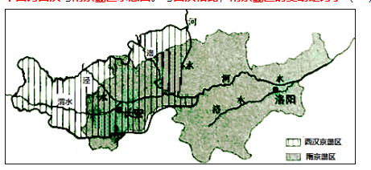
4.（2023山东高考）下图为西汉与隋京畿区示意图。与西汉相比，隋京畿区的变动是为了
A. 减少制度变革阻力 B. 拓宽财政收入来源
C. 促进中原地区民族交融 D. 缓解关中地区经济压力
时空观念
历史解释
[答案] D[详解] 据本题时间信息可知准确时空是:西汉、隋朝(中国)。根据材料"西汉与隋京畿区示意图”可知，与西汉京畿区相比较,隋朝的京畿区向以洛阳为中心的东部延伸,结合所学知识可知，隋朝时期，人口大量增加，经济重心逐渐南移,亟需通过南粮北运等形式来缓解关中地区的经济压力，D项正确;材料中描述的是隋京畿区的东移,与制度变革无关，排除A项;京畿区的东移,与拓宽财政收入来源无关，排除B项;隋朝京畿区的变动目的是缓解经济压力，而民族融合是东移带来的影响，排除C项。故选D项。

Slide 30
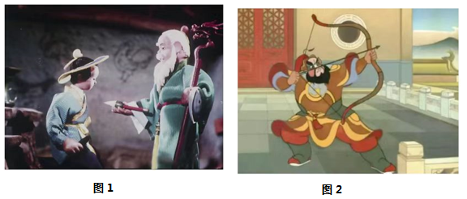
5. （2023年乙卷）图1、图2分别为1955~1956年拍摄的动画片《神笔》《骄傲的将军》的剧照，两部影片融入了中国传统戏曲、诗画等元素，在世界影坛上独树一帜。这体现出新中国艺术创作
A. 探索民族化道路的取向 B. 以进入世界市场为主要目标
C. 摆脱外来艺术形式影响 D. 服务于对外开放的基本国策
时空观念
家国情怀
[答案] A[详解] 据本题时间信息可知准确时空是: 1955~1956年 (中国)。据本题材料“《神笔》《骄傲的将军》 ”,“两部影片融入了中国传统戏曲、诗画等元素。”并结合所学知识可知，《神笔》取材自中国古老的民间故事一神笔马良。 《骄傲的将军》 则从成语“临阵磨枪’发展而来，影片采用了中国传统戏曲,尤其是京剧的许多元素，这部动画电影被认为是“中国学派的开山之作，《神笔》 和《骄傲的将军》被认为是中国动画民族化探索的先驱作品，所以材料体现出新中国艺术创作探索民族化道路的取向，A项正确; 1955~ 1956年新中国艺术创作的主要目的是探索民族化道路的取向，不是以进入世界市场为主要目标，排除B项;材料中没有外来艺术形式影响新中国艺术创作的相关论述，排除C项;对外开放的基本国策始于1978年,与材料时间不符，排除D项。故选A项。

Slide 31
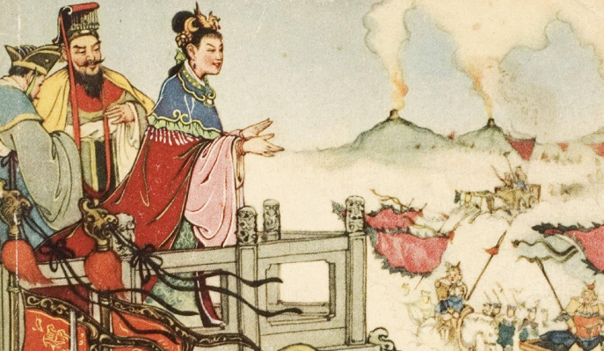
6.【例题】周幽王为博得爱妃褒姒一笑，点燃烽火台，各地诸侯以为犬戎进攻，都带本部兵马急来救驾，诸侯们在得知无事后愤然而归。这就是家喻户晓的“烽火戏诸侯"的典故。该典故从侧面反映出当时
A.西周统治尚能维持 B.分封制趋于崩溃
C.中央集权统治强 D.周幽王昏庯腐败
【素养点拨】此题同学易选D（陷阱项）。同学觉得此题有难度，但你只要用素养解读则非常简单。
首先，分清楚选择题类型（关键能力），“反映出……”的属于本质性试题，那好办了。唯物史观中有“透过现象看本质”，你可以看四个待选项到底是现象还是本质。这时候你肯定知道D是政治上的腐败现象啊！~绝对不能选！C项可通过知识性排除，中央集权当时尚未建立，不考虑；B项是本质性表述，但分封制崩溃在春秋战国啊（时空观念），排除；只剩A项了，结合所学可知，符合。OK了！

Slide 32

谢谢观看！

